Slide 1


Ynni
Deall gwahanol ffynonellau ynni, ynni adnewyddadwy yn erbyn ynni anadnewyddadwy a’r gwahanol effeithiau ar y blaned.
Tra hefyd yn deall sut i fod yn effeithlon o ran ynni yn yr ysgol / cartref a sut i weithredu.

Slide 2


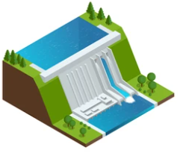

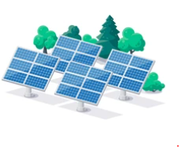
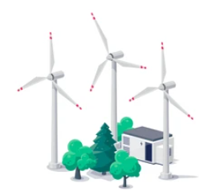
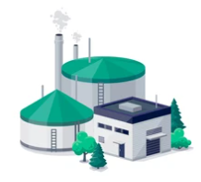
Beth yw’r holl wahanol fathau o ffynonellau ynni?
Notes:
Bwyd, olew, glo, nwy, petrol, tyweirch a phren.
Tonnau, llanw, gwynt, dŵr sy’n disgyn, golau, geothermol, niwclear.

Slide 3
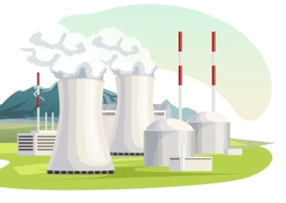
Ynni Anadnewyddadwy o Danwydd Ffosil
Sut maen nhw’n cael eu ffurfio?
Pam mae angen i ni roi’r gorau i’w defnyddio nhw?
Beth yw’r gwahanol fathau?
https://www.bbc.co.uk/bitesize/topics/z6wwxnb/articles/ztxwqty
Notes:
Atebion yn y fideo a ddarparwyd: https://www.bbc.co.uk/bitesize/topics/z6wwxnb/articles/ztxwqty - Awgrym: Map meddwl ar y bwrdd gwyn cyn gwylio'r fideo
Glo, Nwy ac olew - Tanwydd ffosil
Wedi datblygu dros filiynau o flynyddoedd sy’n golygu eu bod yn ffynhonnell tanwydd anadnewyddadwy. Anghynaladwy gan eu bod yn disbyddu’n gyflym.
Yn rhyddhau nwyon tŷ gwydr i’r atmosffer gan achosi’r effaith tŷ gwydr.

Slide 4

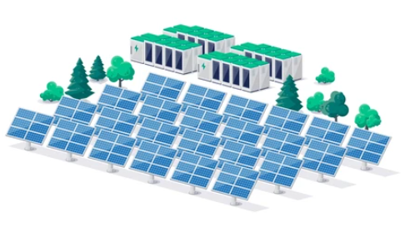
Ynni adnewyddadwy
Beth yw’r gwahanol fathau?
A yw’r DU yn defnyddio ynni adnewyddadwy?
Pam mae angen i ni eu defnyddio?
Renewable Energy 101 - YouTube
Notes:
Atebion yn y fideo hon Renewable Energy 101 - YouTube - Awgrym: Map meddwl ar y bwrdd gwyn cyn gwylio'r fideo
Gellir eu hailgyflenwi o fewn oes bodau dynol, sy'n golygu na fyddant yn dod i ben, nid yw hynny’n wir am Ynni Anadnewyddadwy (Tanwyddau Ffosil).
Solar, Gwynt, Ynni Dŵr, Biomas, Llanw, Geothermol.
Ffynhonnell ynni glân, nid yw'n cynhyrchu allyriadau tŷ gwydr yn uniongyrchol.

Slide 5
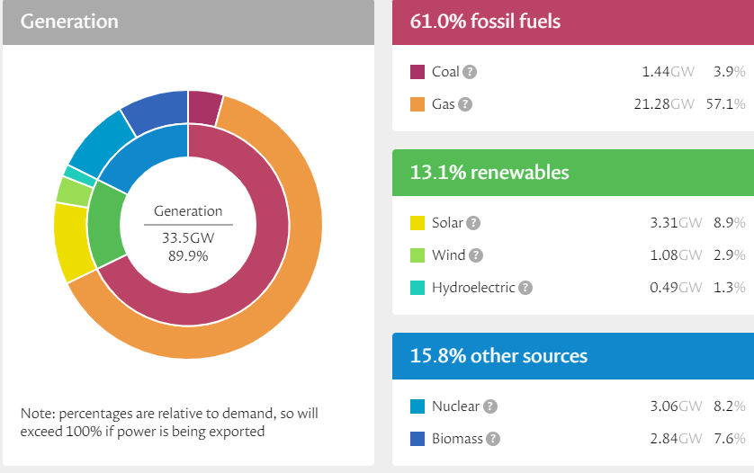

Cymysgedd Ynni'r DU
Mae mwyafrif yr ynni yn y DU yn dal i ddod o ffynonellau anadnewyddadwy.
Fodd bynnag, mae’r DU yn defnyddio ynni adnewyddadwy.
Mae niwclear yn cael ei ystyried yn ynni “arall” oherwydd y gwastraff gwenwynig a gynhyrchir a'r angen am danwydd ffosil.
Mae biomas yn cael ei ystyried yn ynni “arall” gan ei fod yn allyrru nwyon tŷ gwydr a llygryddion aer.
https://grid.iamkate.com/
: 20/11/23

Slide 6

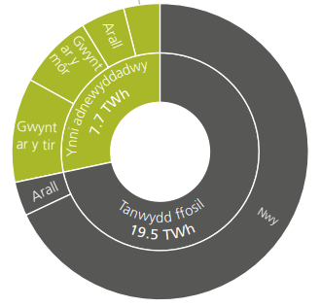
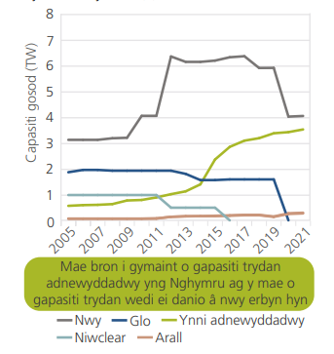

Cymysgedd Ynni Cymru
Cynhyrchu trydan yng Nghymru (2021)
71% Tanwydd Ffosil 19.5 TWh
Nwy Arall
Tanwydd Ffosil sy'n cyfrif am y gyfran fwyaf o ynni a gynhyrchir yng Nghymru o hyd.
28% Adnewyddadwy 7.7 TWh
Paneli solar ffotofoltaidd Gwynt alltraeth Gwynt ar y tir Arall
Fodd bynnag, mae cynhyrchiant adnewyddadwy yn cynyddu flwyddyn ar ôl blwyddyn.
Gyda 116 MW o gapasiti trydan adnewyddadwy wedi’i osod yn 2021.
https://www.llyw.cymru/sites/default/files/publications/2022-12/cynhyrchu-ynni-yng-nghymru-2021_0.pdf
Wyddoch chi?
Sir y Fflint yw'r trydydd cynhyrchydd ynni adnewyddadwy uchaf yng Nghymru.
Notes:
Mae gan Gymru darged hinsawdd i gyflawni 70% o’i galw am drydan trwy ffynonellau ynni adnewyddadwy Cymreig erbyn 2030, drwy edrych ar y data hwn a ydych chi’n meddwl bod hyn yn gyraeddadwy?

Slide 7
Pam fod angen i ni ddefnyddio ynni adnewyddadwy?
Mae nwyon tŷ gwydr yn gwresogi'r atmosffer.
Mae llosgi tanwydd ffosil i ddarparu trydan / gwres yn cynhyrchu nwyon tŷ gwydr.
Mae'r gwres hwn yn codi tymheredd y byd. Mae hyn yn cynyddu effeithiau newid hinsawdd.
Fodd bynnag, nid yw ynni adnewyddadwy yn cynhyrchu nwyon tŷ gwydr.
Ac mae'n gynaliadwy, felly gellir ei harneisio'n gyson.

Slide 8
Cywir neu Anghywir?
Mae gan yr Haul egni golau sy'n teithio i'r Ddaear.
Nid yw paneli solar yn gallu storio ynni.
Gellir lleoli paneli solar y tu mewn i gartrefi ac ar doeau.
Nid oes modd symud paneli solar ar ôl iddynt gael eu gosod.
Ynni’r haul
Nid yw'r tymheredd yn newid faint o ynni a gynhyrchir gan banel solar; dim ond cryfder golau'r haul sy'n gwneud gwahaniaeth.
Mae golau'r haul yn cael ei ddal gan ddefnyddio paneli mawr sy'n cynnwys celloedd solar.
Dim ond gyda'r nos y mae paneli solar yn cynhyrchu trydan.
https://www.bbc.co.uk/bitesize/topics/zxy4cmn/articles/zq6bydm#zwdk96f
Notes:
Cywir: Mae gan yr Haul egni golau sy'n teithio i'r Ddaear
Cywir: Nid yw'r tymheredd yn newid faint o ynni a gynhyrchir gan banel solar; dim ond cryfder golau'r haul sy'n gwneud gwahaniaeth.
Cywir: Mae golau'r haul yn cael ei ddal gan ddefnyddio paneli mawr sy'n cynnwys celloedd solar.
Cywir: Nid yw paneli solar yn gallu storio ynni.
Anghywir: Gellir lleoli paneli solar y tu mewn i gartrefi ac ar doeau - Wedi'u lleoli y tu allan i doeau / caeau / adeileddau allanol eraill.
Anghywir: Dim ond gyda'r nos y mae paneli solar yn cynhyrchu trydan - dim ond yn ystod y dydd y mae paneli solar yn cynhyrchu trydan.
Anghywir: Nid oes modd symud paneli solar ar ôl iddynt gael eu gosod - gall paneli solar symud, fel eu bod nhw bob amser yn wynebu'r haul yn uniongyrchol.

Slide 9
Gwynt
Cywir neu Anghywir?
Wrth i'r gwynt chwythu, mae'n trosglwyddo peth o'i egni cinetig i'r llafnau, sy'n troi ac yn gyrru'r generadur.
Dim ond yn ystod y dydd y gellir harneisio ynni gwynt.
Gellir eu lleoli yn y môr ac ar y tir.
Mae swm y trydan a gynhyrchir yn dibynnu ar gryfder y gwynt.
Mae tyrbinau gwynt yn symud drwy’r dydd, bob dydd.
Gellir grwpio nifer o dyrbinau gwynt gyda'i gilydd i ffurfio fferm wynt.
https://www.bbc.co.uk/bitesize/guides/z7mfwty/revision/2
Notes:
Cywir: Wrth i'r gwynt chwythu, mae'n trosglwyddo peth o'i egni cinetig i'r llafnau, sy'n troi ac yn gyrru'r generadur.
Cywir: Mae swm y trydan a gynhyrchir yn dibynnu ar gryfder y gwynt.
Cywir: Gellir grwpio nifer o dyrbinau gwynt gyda'i gilydd i ffurfio fferm wynt.
Cywir: Gellir eu lleoli yn y môr ac ar y tir.
Anghywir: Dim ond yn ystod y dydd y gellir harneisio ynni gwynt - gellir harneisio ynni gwynt cyn belled â bod y gwynt yn chwythu.
Anghywir: Mae tyrbinau gwynt yn symud drwy'r dydd bob dydd - Dim ond pan fydd y gwynt yn chwythu y maen nhw'n symud.

Slide 10
Hydrodrydan
Cywir neu Anghywir?
Mae’r Alban yn cynhyrchu 85% o bŵer trydan dŵr y DU.
Mae’r dŵr sy’n symud yn cael ei ddefnyddio i gynhyrchu trydan.
Mae’n ffynhonnell ynni annibynadwy.
Mae’r dŵr yn symud o bwynt isel i fyny i bwynt uchel.
Cynhyrchir yr egni trwy droi egni potensial yn egni cinetig - trwy symudiad y dŵr
Nid yw'n cynhyrchu nwyon tŷ gwydr, felly nid yw'n cyfrannu at newid yn yr hinsawdd.
Scotland - Sustainability - Hydroelectricity - 2nd Level - P5, P6, P7 classroom and home learning for sustainability with BBC Bitesize Scotland - BBC Bitesize
Notes:
Cywir: Mae’r Alban yn cynhyrchu 85% o bŵer trydan dŵr y DU.
Cywir: Cynhyrchir yr egni trwy droi egni potensial yn egni cinetig - trwy symudiad y dŵr.
Cywir: Nid yw'n cynhyrchu nwyon tŷ gwydr, felly nid yw'n cyfrannu at newid yn yr hinsawdd.
Cywir: Mae’r dŵr sy’n symud yn cael ei ddefnyddio i gynhyrchu trydan.
Anghywir: Mae'n ffynhonnell ynni annibynadwy - Mae'n ffynhonnell ynni ddibynadwy. Yn wahanol i'r gwynt a'r haul, gwyddom y gall dŵr wedi'i storio ddarparu ffynhonnell egni cinetig 24/7.
Anghywir: Mae'r dŵr yn symud o bwynt isel i bwynt uchel - Mae'r dŵr yn symud o bwynt uchel i bwynt isel i gynhyrchu ynni.

Slide 11

Manteision ac Anfanteision Ynni Adnewyddadwy
Gallwch ddefnyddio’r ynni a gynhyrchir i ostwng biliau trydan.
Dim ond yn ystod y dydd y gellir harneisio’r ynni.
Mae yna gost ymlaen llaw i’w gosod.
Ni chynhyrchir nwyon niweidiol pan fyddant yn cael eu defnyddio, felly maent yn ecogyfeillgar.
Mae’r concrid a ddefnyddir yn broses ddwys iawn sy’n creu llawer o nwyon tŷ gwydr.
Mae’r gost gychwynnol yn uchel.
Gallwch storio’r ynni i’w ddefnyddio pan nad yw’r haul yn disgleirio.
.
Mae’n ffynhonnell ynni adnewyddadwy.
Gellir cael mynediad at yr ynni’n gyflym i gynhyrchu ynni ar adegau prysur.
Ni ellir storio ynni gyda'r ffynhonnell adnewyddadwy hon; mae angen batri a all fod yn ddrud.
Mae swm yr ynni a gynhyrchir yn dibynnu ar gryfder y ffynhonnell.
Maent yn swnllyd a gallant ddifetha'r olygfa i bobl sy'n byw yn agos atynt.
Mae ynni o’r ffynhonnell naturiol hon am ddim ac mae costau rhedeg y peiriant yn weddol isel.
Mae’n dinistrio cynefinoedd ac amgylchedd lleol o fewn y gwaith adeiladu.
Notes:
Gofynnwch i'r dysgwyr gwblhau tasg 1: Taflen Waith Manteision ac Anfanteision - paru'n gywir bob mantais ac anfantais ar gyfer y ffynonellau ynni adnewyddadwy.
Mae taflen atebion yn yr adran adnoddau ar gyfer y wers hon.
https://www.bbc.co.uk/bitesize/guides/zd4bcj6/revision/3

Slide 12
Beth yw Effeithlonrwydd Ynni?
What is energy efficiency? - YouTube
Notes:
Fideo ar wahân ar effeithlonrwydd ynni a allai fod o fudd i CA4 - https://www.youtube.com/watch?v=D11iFUw_ImU

Slide 13


Gwahanol ffyrdd o fod yn effeithlon o ran ynni
https://www.youtube.com/watch?v=h4RmNNve3lc
Notes:
Gofynnwch i’r dysgwyr wylio’r fideo a chanfod y gwahanol ffyrdd y gall yr ysgol fod yn fwy effeithlon o ran ynni. Stopiwch y fideo ar 3:15 munud.
Ateb a awgrymir:
- Cau ffenestri
- Diffodd tapiau pan nad ydynt yn cael eu defnyddio
- Diffodd goleuadau pan nad ydynt yn cael eu defnyddio
- Gwneud yn siŵr bod yr ysgol yn defnyddio goleuadau LED yn hytrach na bylbiau arferol
- Cadw tymheredd yr ystafell ar oddeutu 18 - 20 gradd
- Gofalu nad yw rheiddiaduron yn cael eu gorchuddio
- Diffodd offer nad ydynt yn cael eu defnyddio
- Cerdded, beicio, mynd ar sgwter, bws, trên i’r ysgol - yn hytrach na defnyddio car preifat.

Slide 14

Sut all eich ysgol fod yn effeithlon o ran ynni?
Trwy gwblhau asesiad ynni.
Dewis camau gweithredu allweddol y gall eich dosbarth eu cymryd.
Cadw atyn nhw!
Ysbrydoli dosbarthiadau eraill i ymgymryd â’r camau gweithredu hyn.

Slide 15
CAMAU GWEITHREDU !
Cam Gweithredu 1:
Cam Gweithredu 2:
Cam Gweithredu 3:
Notes:
Pa gamau gweithredu effeithlonrwydd ynni ydych chi’n eu cymryd fel dosbarth?

Slide 16


Crynodeb
Tanwydd Ffosil
Tanwydd naturiol fel glo, nwy ac olew naturiol. Mae’n cael ei ddefnyddio ar gyfer pweru peiriannau/darparu gwres/trydan. Nid yw’r ffynhonnell ynni hwn yn adnewyddadwy sy’n golygu unwaith mae wedi’i ddefnyddio, mae wedi mynd.
Awyrgylch
Haen o nwy sy’n amgylchynu’r ddaear, sy’n cynnwys llawer o nwyon gwahanol gan gynnwys ocsigen.
Nwyon tŷ gwydr
Nwyon yn atmosffer y Ddaear sy’n dal gwres.
Ynni Adnewyddadwy
Tanwydd sy’n cael ei gasglu o ffynonellau na fyddant yn disbyddu neu a fydd yn cael eu hadleoli gan natur mewn llai o amser nag oes bodau dynol.

